Slide 1
«Выражение принадлежности»
Учитель английского языка первой категории
МОУ «Турунтаевская районная гимназия»
Шульгина Елена Николаевна

Slide 2

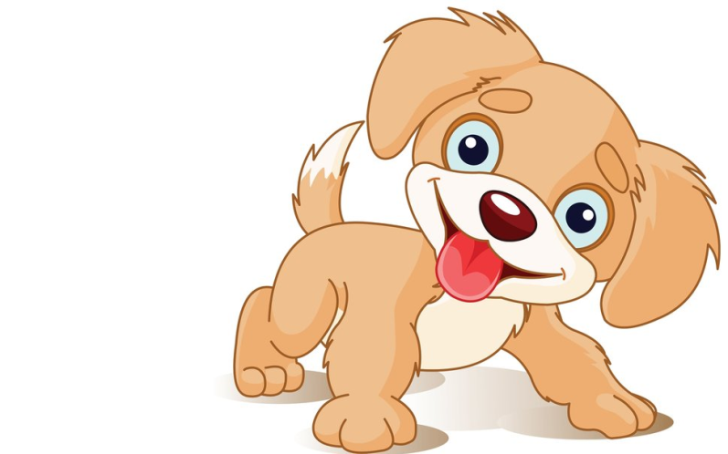

[ɔː]
Clock, clock, clock
A dog plays with a frog,
The frog plays with the dog,
Clock, clock, clock

Slide 3
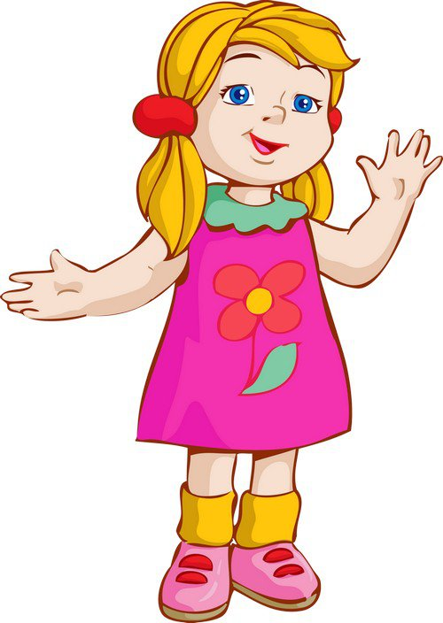

Ответь на вопросы
Olga
What’s her name?
Her name is Olga.

Slide 4
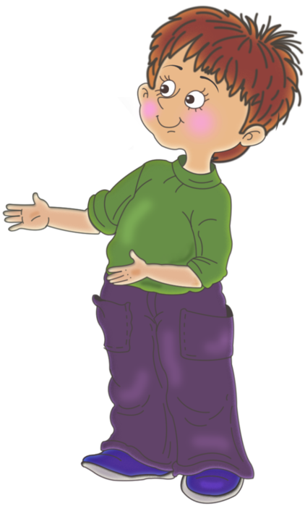
Ответь на вопросы
Pete
What’s his name?
His name is Pete.

Slide 5
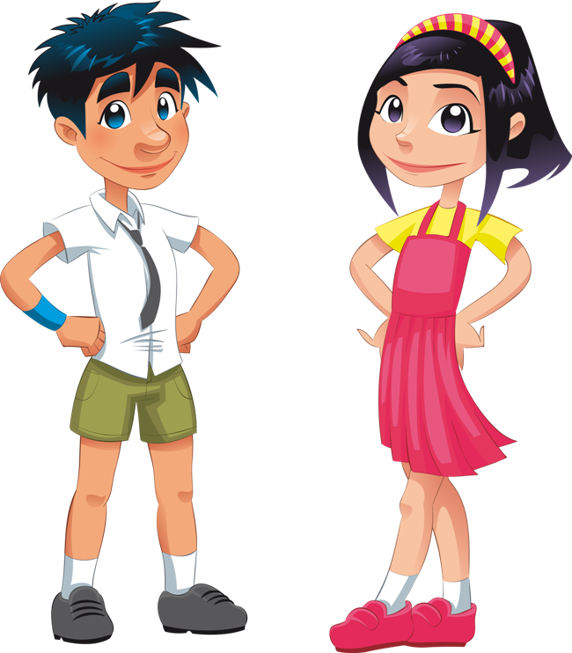
Ответь на вопросы
Dan
What’s his name?
His name is Dan.

Slide 6
Ответь на вопросы
Nicola
What’s her name?
Her name is Nicola.

Slide 7
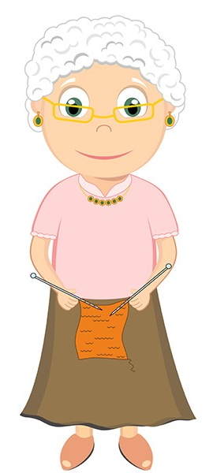
Ответь на вопросы
Jane
What’s her name?
Her name is Jane.

Slide 8

Ответь на вопросы
Fred
What’s his name?
His name is Fred.

Slide 9
I have a dog.

Slide 10
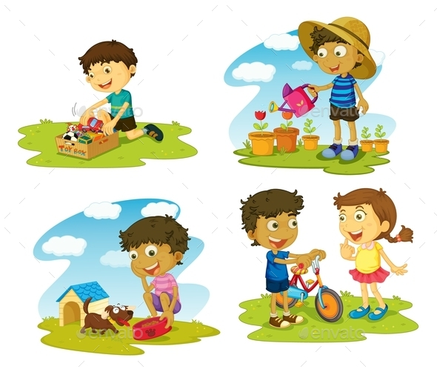
Прочитай
I have a dog.
He has a bike.

Slide 11
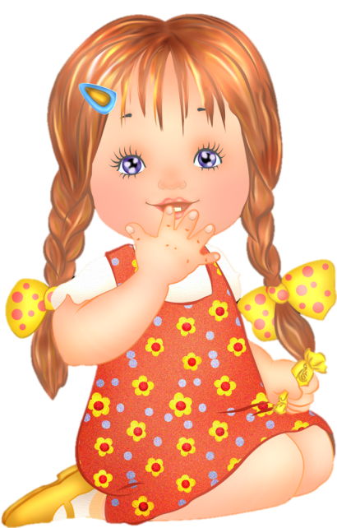
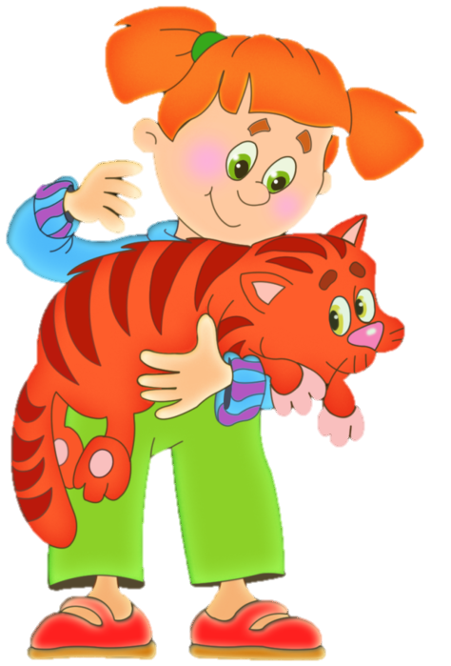
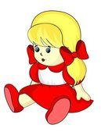
Прочитай
I have a doll.
She has a cat.

Slide 12
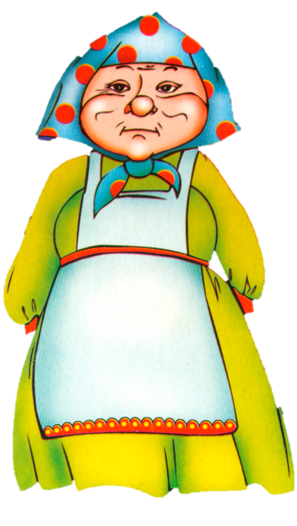
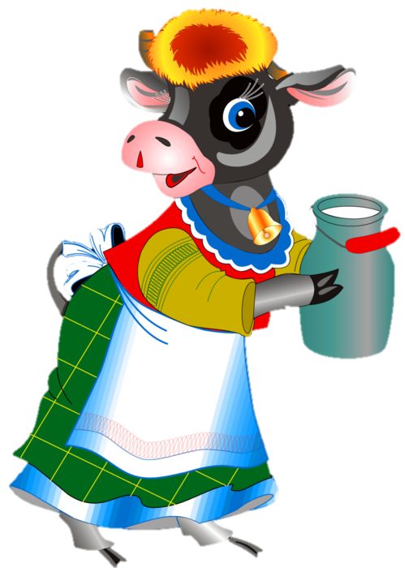
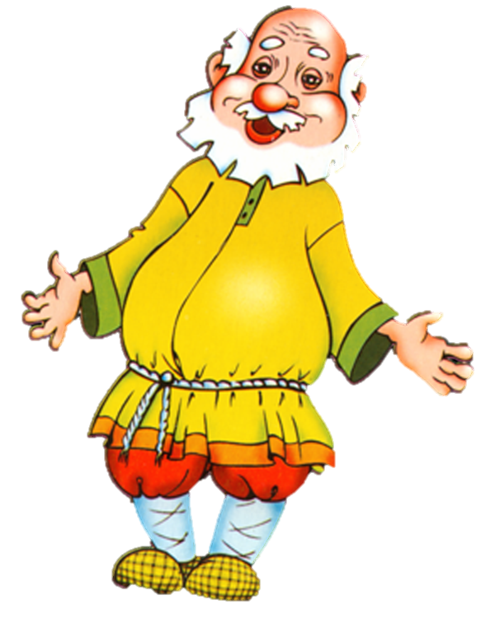
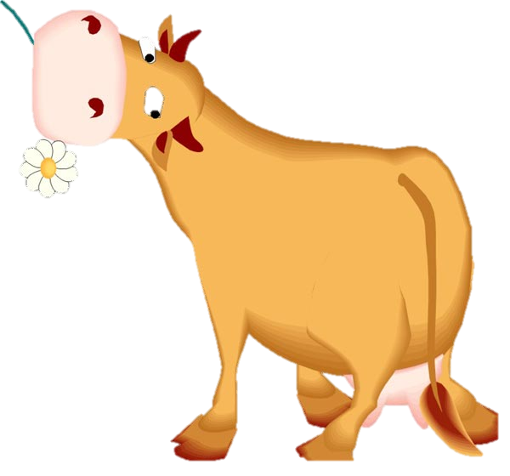
Прочитай
We have a cow.
It has milk.

Slide 13
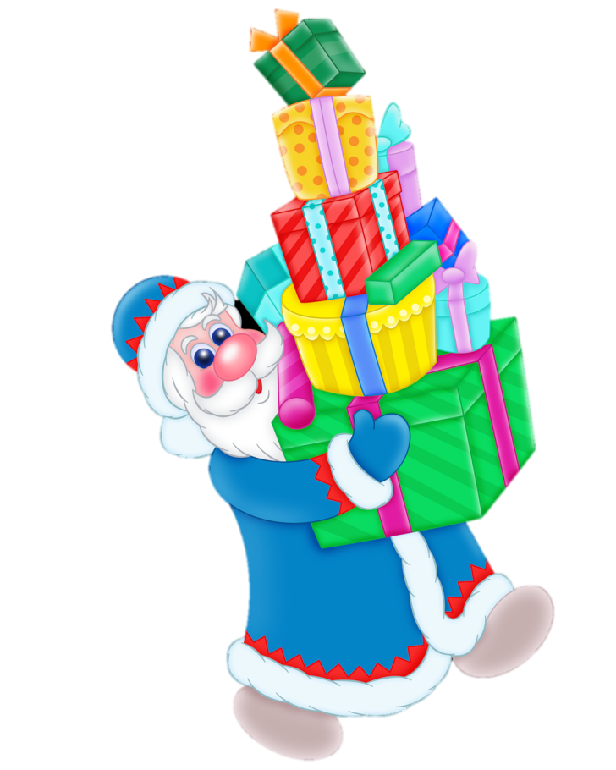
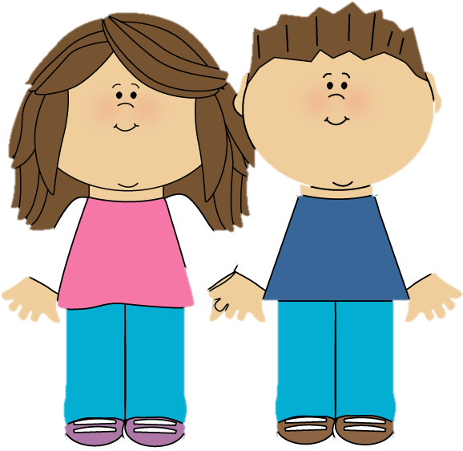
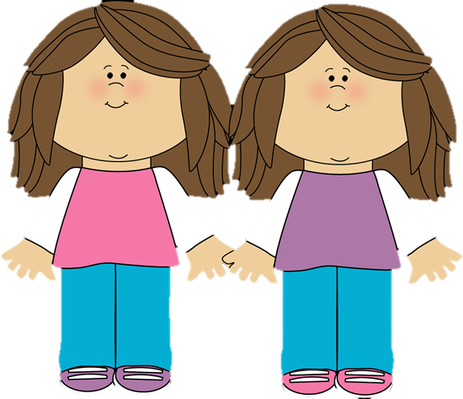
Прочитай
They have a brother.
He has nine boxes.

Slide 14


У Салли есть то же, что и у сестёр Кейт и Энн.
Скажи, что есть у сестёр.
Sally has a rose.
Kate and Ann have a rose too.

Slide 15

У Салли есть то же, что и у сестёр Кейт и Энн.
Скажи, что есть у сестёр.
Sally has a doll.
have a doll
Kate and Ann ____________ too.

Slide 16
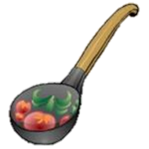
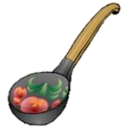
У Салли есть то же, что и у сестёр Кейт и Энн.
Скажи, что есть у сестёр.
Sally has eight spoons.
have eight spoons
They _______________ too.

Slide 17
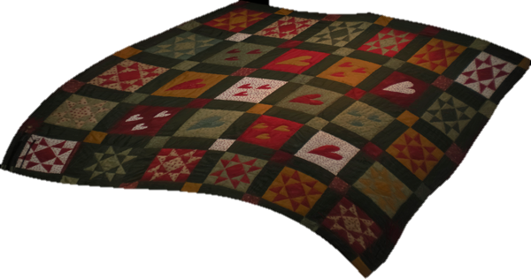
У Салли есть то же, что и у сестёр Кейт и Энн.
Скажи, что есть у сестёр.
Sally has a quilt.
They ____________ too.
have a quilt

Slide 18

У Салли есть то же, что и у сестёр Кейт и Энн.
Скажи, что есть у сестёр.
Sally has a horse.
have a horse
Kate and Ann ____________ too.

Slide 19

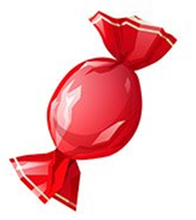
У Салли есть то же, что и у сестёр Кейт и Энн.
Скажи, что есть у сестёр.
Sally has five sweets.
have five sweets
They ______________ too.

Slide 20
У Салли есть то же, что и у сестёр Кейт и Энн.
Скажи, что есть у сестёр.
Sally has a dog.
have a dog
Kate and Ann ____________ too.

Slide 21
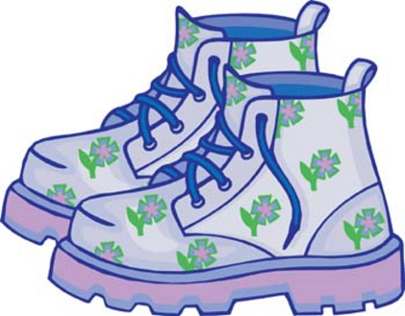
У Салли есть то же, что и у сестёр Кейт и Энн.
Скажи, что есть у сестёр.
Sally has boots.
have boots
They ____________ too.

Slide 22

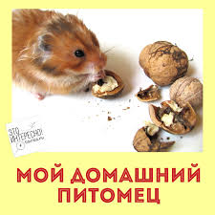
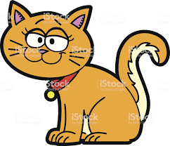
Polly has a cat. She has a hat.
I have a pet. You have a hat.
You have a hat. He has a cat.

Slide 23

Home work
Синий конверт
«В учебнике: Exercise 6, page 27».
Красный конверт:
«Провести анкетирование: Опросить 3-х одноклассников и написать 3 предложения, что у кого есть. What do you have? По образцу:
Анкета
Name | have/has | (cat, doll, pen…)
Kate has a pig.
Ann and Kate have sweets».

Slide 24
Закончите предложения:
Сегодня я узнал __________________
Я научился ______________________
Я могу рассказать другу ___________
Я умею _________________________

Slide 25
Thank you for your work.
Good-bye.

